Slide 1
传一科技门户网站
项目评审
评审学员：HX180310林春通
指导老师：蔡小惠老师

Slide 2



目录
1
项目背景和意义
项目功能介绍
3
核心模块流程图
4
亮点和不足
5
心得体会

Slide 3
项目背景和意义
项目背景
由于互联网行业呈现爆发性增长，编程技术开发岗位人才需求井喷，从事互联网技术开发成为许多人转行学习的选择，从事编程开发本身需要系统性掌握各种技术知识结合运用，开发传一慕课网站旨在帮助解决用户在碎片时间学习的需求；帮助用户制定系统的学习计划，解决用户实时交互的在线编程需求。
从解决需求角度出发：
1想从事前端开发的大学生新人，由于在校学习的专业过于基础无法满足互联网最新的技术开发需求，需要找到能系统化学习开发技术的平台进行学习。
2正在从事技术岗位的开发人员，在工作中想要学习最新的编程技术，在遇到问题的时候也经常需要寻求技术专家的帮助。
3资深技术大牛，寻求探索最新的技术优化自己的产品，在与水平相近的同行交流时希望能把有价值的知识进行分享，供他人学习的同时实现个人价值。

Slide 4
项目背景和意义
项目背景
传一慕课通过为用户解决以下几点需求的基础上开拓其本身的商业价值：
  （1）能够进行系统化的学习；
  （2）学习最全、最新的技术；
  （3）能够随着教学视频一起练习；
  （4）碎片化时间进行学习；
  （5）可以提问、回答和交流。

Slide 5
项目背景和意义
项目意义
1、项目的商业意义
传一慕课商业价值归纳：
1广告
2电商，发挥网站的课程资源编撰技术书籍售卖。
3课程收费
4与行业资深人员合作编撰优质课程资源，在平台上售卖然后进行平台与作者的收益分成。
2、对自己的意义
1 传一慕课需要在能实各种功能的基础上满足网站用户的需求
2 考验自己基础知识的运用和掌握，html+css进行前端页面的布局构建，结合javascript/DOM/BOM在不同页面间进行动态的数据交互展现。

Slide 6
项目背景和意义
开发环境和使用工具
基于windows桌面操作系统下使用sublime text3编辑器进行开发，支持chrome浏览器兼容firefox，部分兼容ie

Slide 7
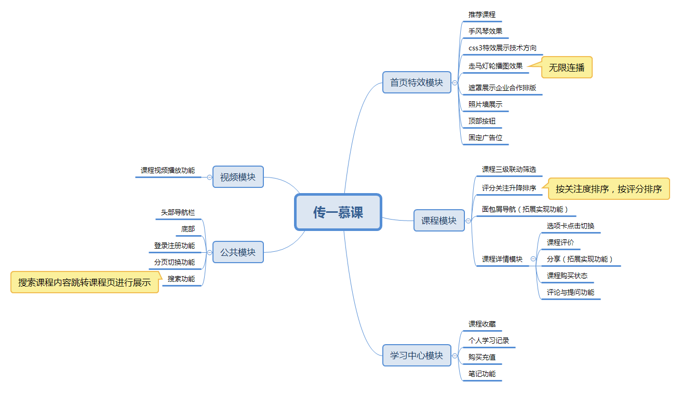
项目总体功能框图

Slide 8
项目阐述
总结下第一阶段的项目
使用html+css，css3实现传一慕课的特效制作和页面构建，结合javascript/DOM/BOM进行不同页面间的数据交互与展现，完成项目的过程中通过对自身任务的合理规划，优先级分配，系统熟悉整个项目开发的流程需求，注意事项。

Slide 9
项目框图

Slide 10
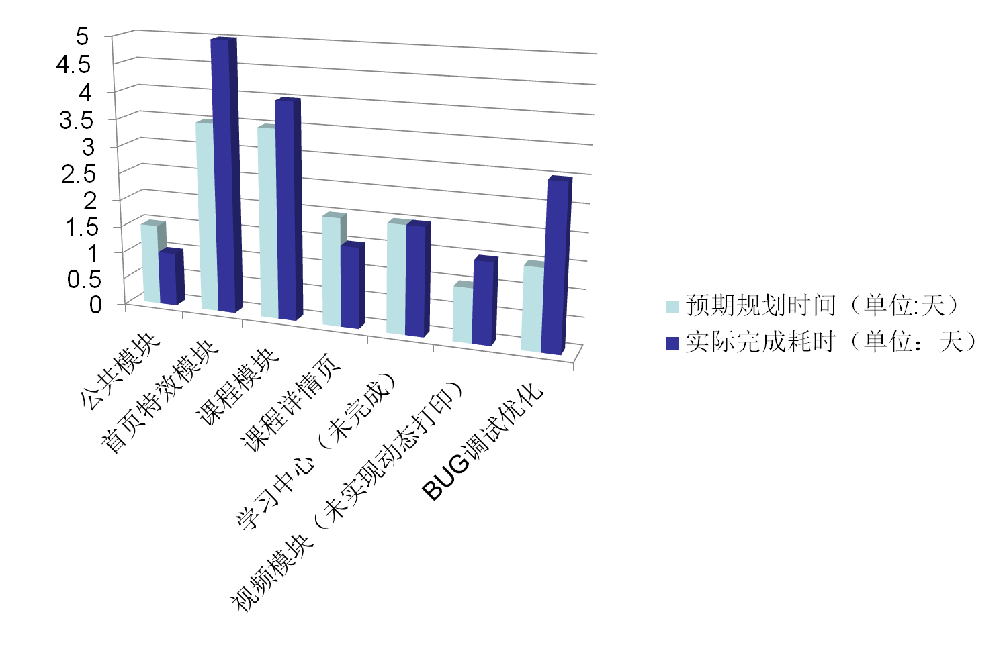
进度规划与实际进度

Slide 11

项目展示
项目展示

Slide 12
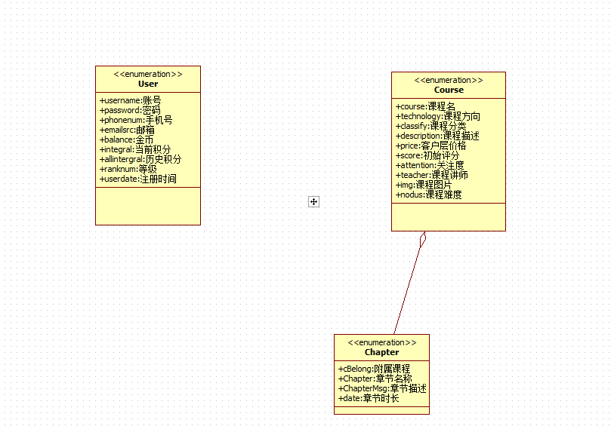
项目类图
项目中用到的类

Slide 13
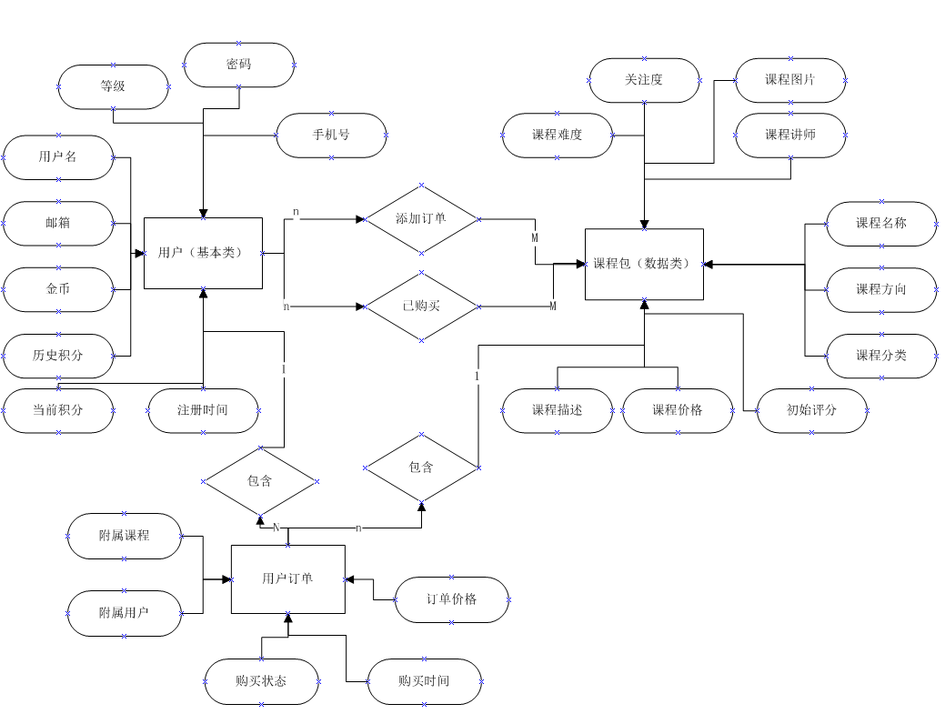
本地存储实体关系图

Slide 14
项目核心模块设计
流程图
时序图：模块（对象之间的交互）
（eg:登陆流程时序，筛选流程，购买流程）

Slide 15
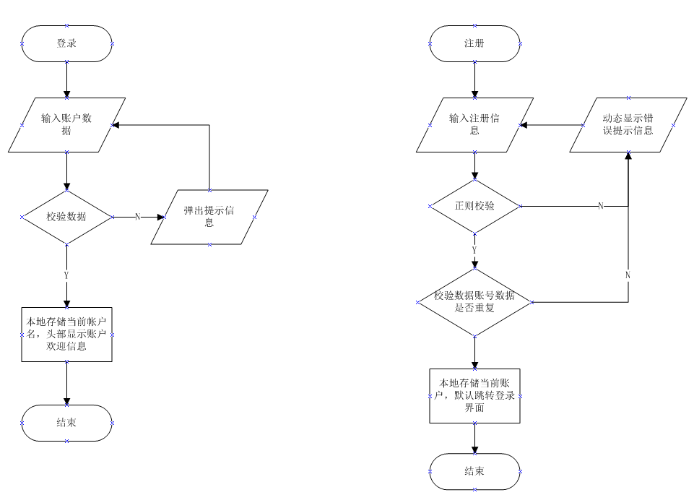
项目核心模块设计
登录注册流程图：

Slide 16
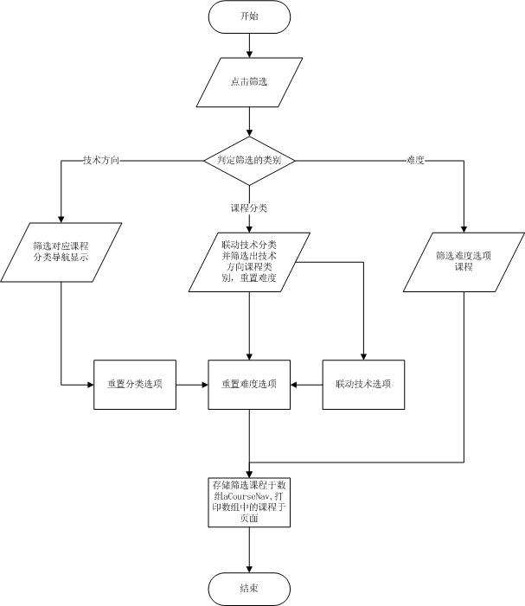
项目核心模块设计
三级联动实现：

Slide 17
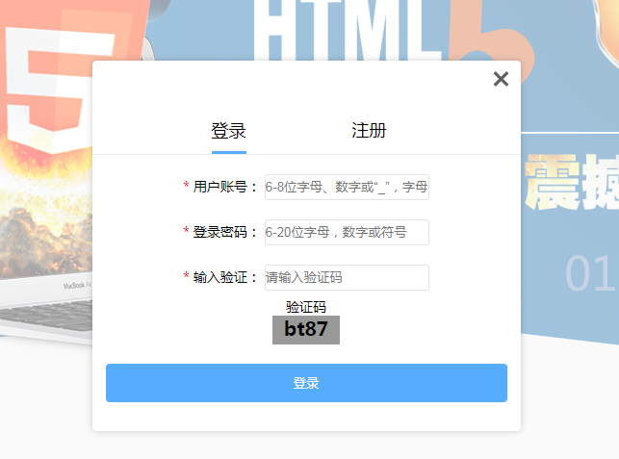
亮点和不足

Slide 18
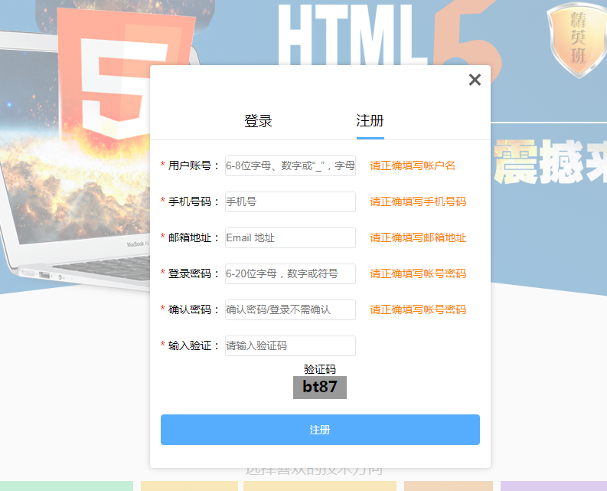
亮点和不足

Slide 19
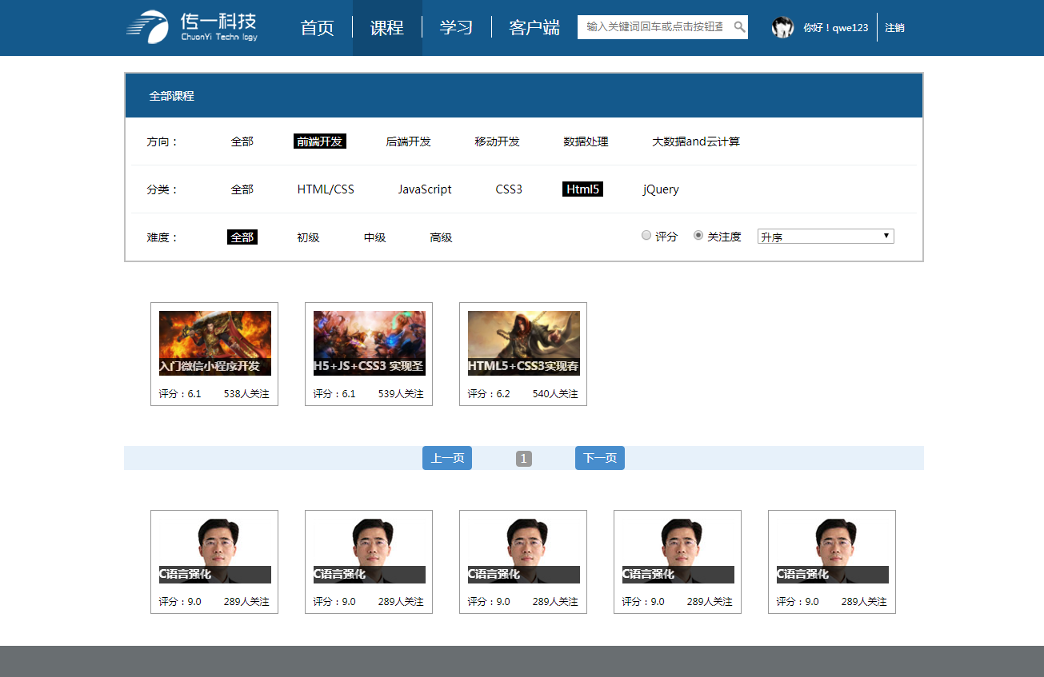
亮点和不足

Slide 20

亮点和不足

Slide 21
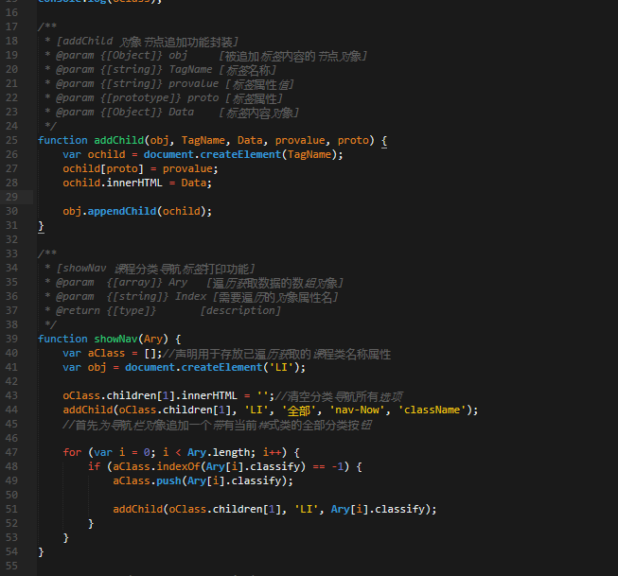
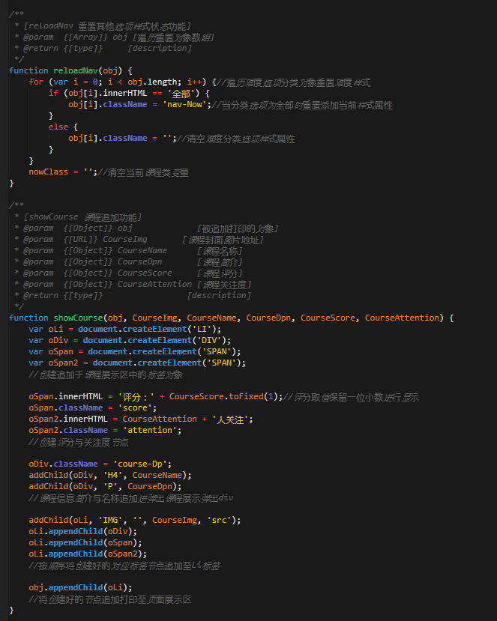
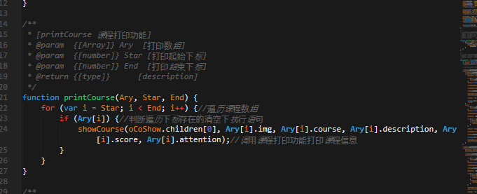
三级联动功能封装

Slide 22
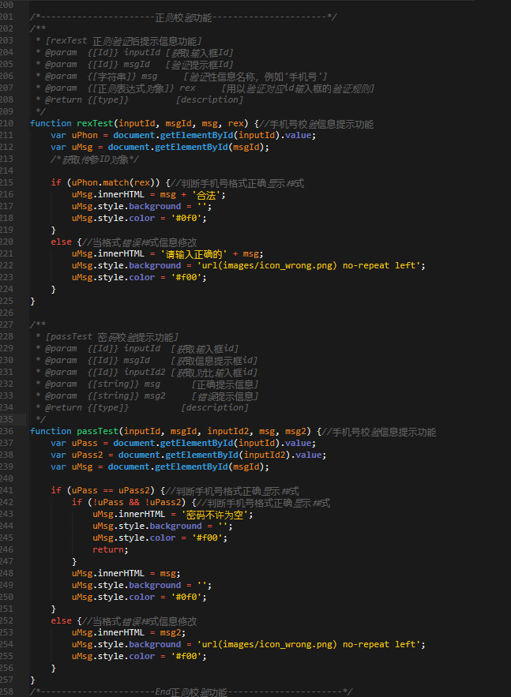
正则校验功能封装

Slide 23
亮点和不足
亮点：多个功能互相调用，代码的执行条件相对复杂，但是经历大量调试修改功能依然正常的执行。
不足：封装功能过多并没有带来代码量上的精简，甚至有点过度冗余，不同函数获取对象上都有不一致的地方，很多时候出错都是由于调用DOM对象错误而产生Undefined报错，经过项目后的技术总结，了解到结合for循环哦continue的运用可以使代码精简到10行以内，在课后需要花点时间研究下三级联动上的代码精简优化。

Slide 24
心得体会
技术沉淀 ---在实现三级联动的环节，面对复杂在经过充分的功能构思数据构建等前期准备后，大体功能经过一晚的奋斗就实现完成，内心充满喜悦也重新对自己的效率产生认可，自己其实缺的不是效率，而是对未知方案缺乏尝试的勇气.
自身体会 ---整个项目过程中，效率上存在极大缺陷和改进空间，，项目截至于今天，这期间许多问题许多积累都需要好好消化，到最后完成结果虽然不尽如人意，但这不妨碍自己持续去完善优化自身能力，路程再长路况再复杂都只能选择继续走下去，不管往哪走都是在对生活对灵魂进行积累和沉淀。

